Slide 1
Inferenza
Partendo da un qualsiasi dataset, è sempre possibile descrivere i dati osservati, ma non sempre è possibile fare inferenza ovvero generalizzare I risultati dell’analisi empirica alla popolazione (che non conosciamo) dalla quale sono state selezionate le unità su cui sono stati rilevati I dati.
Questa è la distinzione tra statistica descrittiva e statistica inferenziale
Le distributioni campionarie sono il concetto chiave della statistica inferenziale.
Prenderemo in considerazione la media campionaria partendo dal campionamento casuale semplice e costruendo empiricamente la distribuzione della media campionaria.

Slide 2
Campionamento e Inferenza
Nell’urna abbiamo una popolazione di palline bianche e nere
50 nere e 50 bianche (mischiate).
si estraggono 50 palline a caso
Il risultato più probabile è il seguente
perchè???

Slide 3
Campionamento e Inferenza
Dato:
Universo (popolazione): 100 palline
Campione: 10 palline scelte a caso
Si può stimare la composizione/distribuzione delle palline nell’urna ma non avere certezza su tale composizione!
Quindi:
Ripetendo l’esperimento (more and more samples) il valore atteso della distribuzione (more likely event) è quello che si verificherà più frequentemente.
Di seguito una serie di grafici generate da uno studio di simulazione.

Slide 4
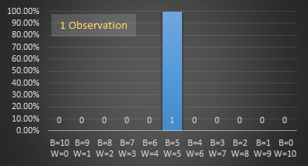
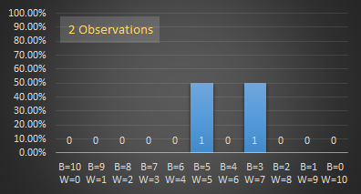
Campionamento e Inferenza
x-axis: combinazioni di palline che si possono presentare nel campione.
y-axis: per ogni selezione dell’ennupla campionaria è riportata la frequenza (%) con la quale l’ennupla si presenta.
Es. Con una prova (ripetizione) una barra rappresenta il 100%; con 2 prove una barra rappresenta il 50% e l’altra il restante 50%, (assumendo che si presentino due combinazioni diverse).

Slide 5
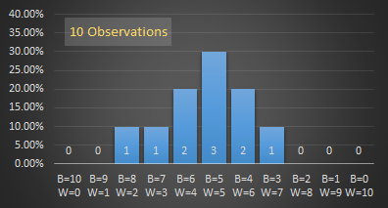
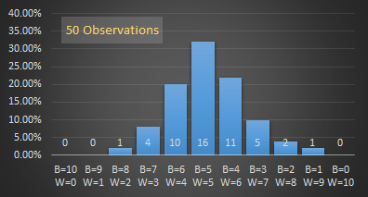
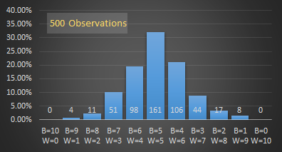
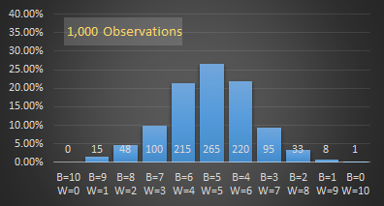
Campionamento e Inferenza
Al crescere del numero di ripetizioni emerge uno specifico pattern: le combinazioni più probabili si verificano più frequentemente, il grafico diventa sempre più simmetrico rispetto al valore centrale.
Se calcoliamo la media su tutte le ripetizioni, la proporzione di palline bianche o nere sarà 0.5, che è proprio il valore attest della distribuzione

Slide 6
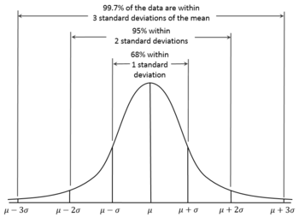
Campionamento e Inferenza: il Teorema del Limite Centrale
Il Teorema del Limite Centrale stabilisce che la distribuzione della media, calcolata su un numero elevato di prove indipendenti ed identicamente distribuite, può essere approssimata ad una distribuzione Normale.
Ripetendo e riepetendo uno stesso esperimento nelle stesse condizioni, la distribuzione delle medie calcolate in ogni prova seguirà una distribuzione Normale, indipendentemente dalla distribuzione del fenomeno oggetto di studio.
N.B. non abbiamo nessuna indicazione sulla combinazione che uscirà in una singola prova, ma avremo importanti indicazioni in the long run.

